Slide 1

Data Science and
Data Engineering Project
2110403 Data Science and Data Engineering (DS-CEDT)

Slide 2

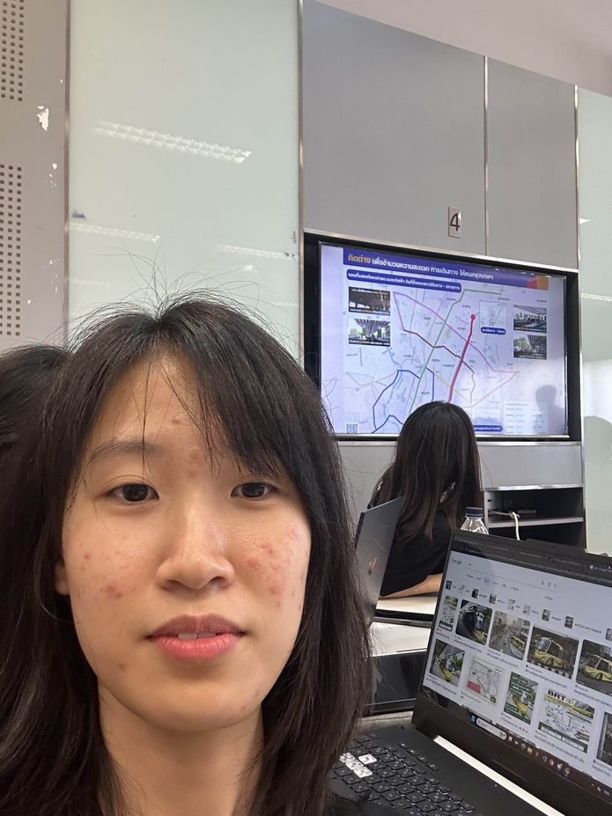


Members
Nawakorn Chamroon
6633063821
Chananut Hussarung
6633045521
Nitchakan Kongkangam
6633076021
Poompat Sritanaanant
6633193721

Slide 3


Content
01
Background
02
Diagram
03
Dataset
04
Data Engineering
05
AI/ML
06
Visualization

Slide 4


THE TOP SUBJECT AREA FOR EACH COUNTRY IN 2025

Slide 5









AI/ML
DIAGRAM
Random Forest Algorithm
Dataset
Visualization
Data Engineering
Power BI
API
Web Scraping

Slide 6


DATASET
Scopus Dataset and
Incorporating additional data sources
CU Office of Academic Resources
(2018 - 2023)
20216 Papers
(2018 -2024)
8100 papers and 3805322 Documents

Slide 7
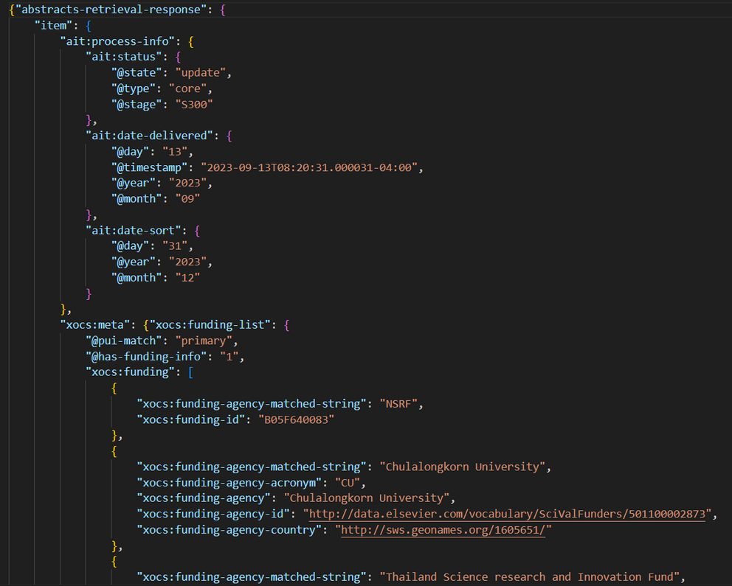
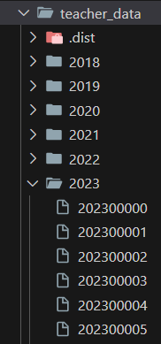
DE
Data Acquisition
1. CU Office of Academic Resources
dc:title - ชื่อ paper
affiliation:country - ประเทศ
prism:coverDate - Published date
subject-areas - สาขาที่เกี่ยวข้องกับ paper

Slide 8
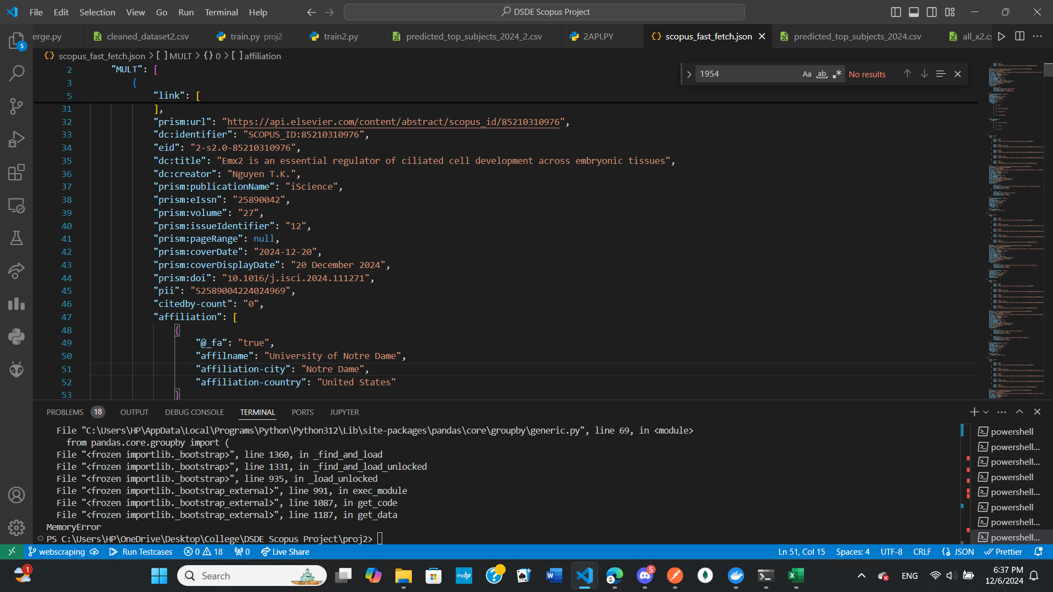
DE
Data Acquisition
2. Scopus Dataset - API
Scopus Search API
https://api.elsevier.com/content/search/scopus

Slide 9
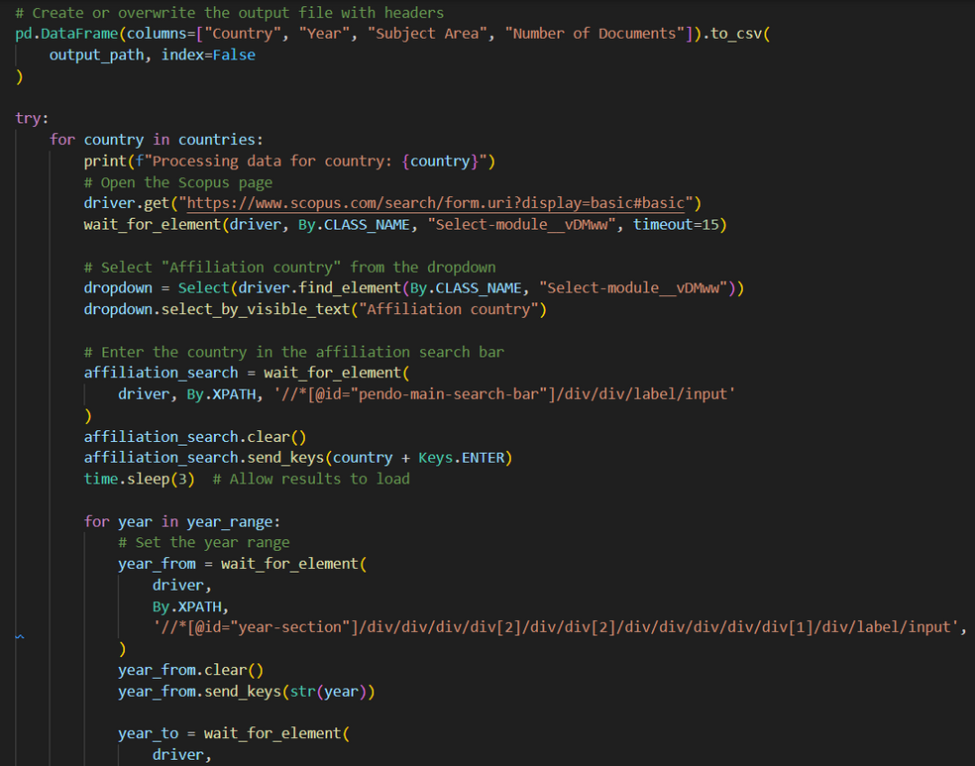
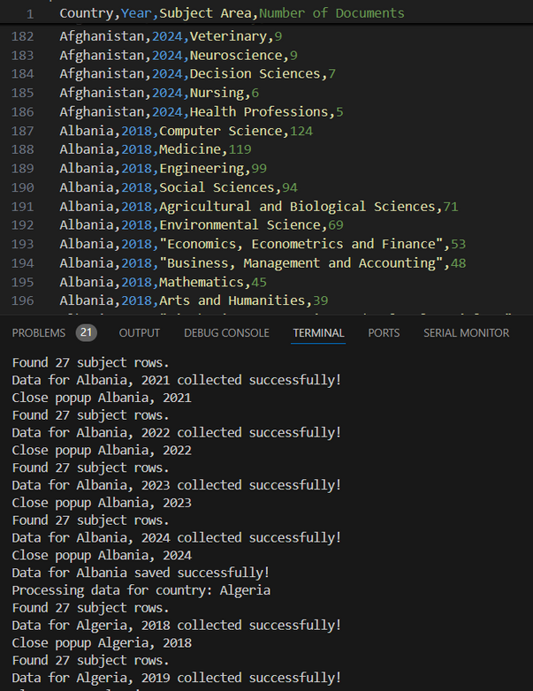
DE
Data Acquisition
2. Scopus Dataset - Web Scraping
ใช้ Selenium และ Pandas
เพื่อดึงข้อมูลจากเว็บไซต์ Scopus และจัดเก็บในรูปแบบ CSV โดยโค้ดมีเป้าหมายเพื่อเก็บข้อมูลของแต่ละประเทศในช่วงปีที่กำหนด รวมถึงจำนวนเอกสารในแต่ละหัวข้อ (Subject Area)

Slide 10


DE
Data Tranformation

Slide 11
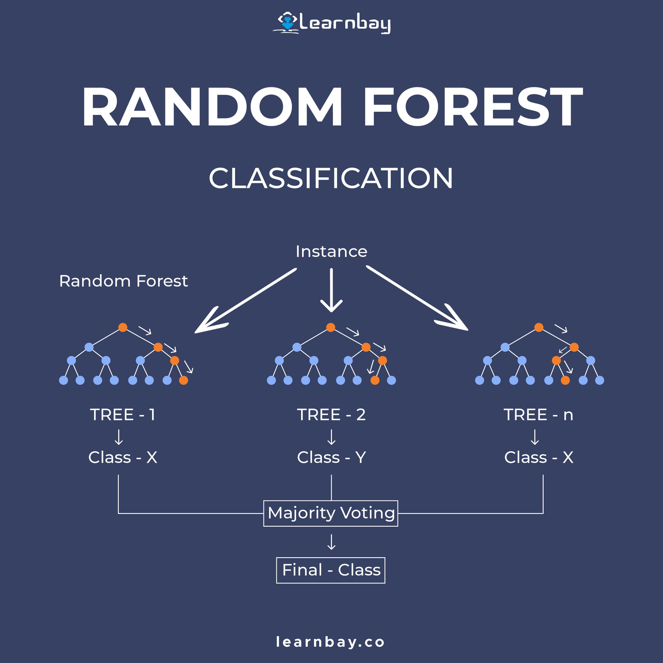
ML

Slide 12
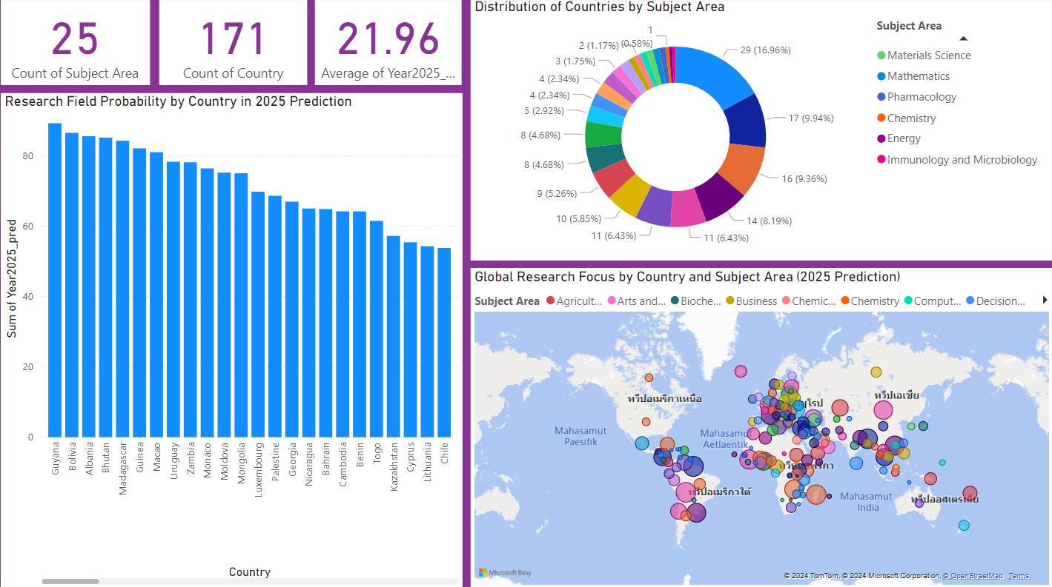
VISUALIZATION

